Slide 1
Standards Minimums pour la Protection de l’Enfance dans l’Action Humanitaire. - SMPE -
INTRODUCTION
Notes:
Facilitateurs:
Cette présentation est destinée à tous les utilisateurs potentiels des SMPE. Il s’adresse principalement au personnel de la protection de l’enfance. Pensez donc à élargir certaines questions ou à fournir davantage de détails si des collègues d’autres secteurs se joignent à vous.
On suppose que le groupe compte environ 20 personnes et que tout le monde dans la salle se connaît (peut-être des collègues de votre agence ou du groupe de coordination). Sinon, ajoutez 5 minutes pour des introductions rapides.
PREPAREZ: un tableau de papier avec les objectifs de la session
A la fin de la session, les participants seront capables de :
Décrire la structure des SMPE et spécialement du Pilier 3
Montrer comment et pourquoi on utilise le manuel
REMARQUE : si vous avez déjà effectué une session sur les piliers 1 et 2, ignorez les diapositives 2 et 9
ASTUCE : Les diapositives sont animées -> à chaque clic vous faites apparaître quelques mots, un titre ou une image sur la diapositive. Lisez les notes correspondantes dans les notes de l'animateur, avant de montrer le contenu suivant, afin que les participants aient le temps de traiter ce qui est dit et de lire chaque point.

Slide 2
But des Standards
Référence pour le CPHA
Outil de collaboration inter-agences
Liens avec la Norme Humanitaire Fondamentale (CHS)
Contextualisation pour l’appropriation locale
But:
qualité et redevabilité des programmes
impact sur la protection et le bien-être des enfants
Les SMPE aspirent à opérationnaliser les droits des enfants et des adolescents dans la pratique de la réponse humanitaire.
Notes:
Les donateurs, les gouvernements locaux, les collègues d'autres secteurs et nos bénéficiaires eux-mêmes veulent savoir ce que nous faisons et pourquoi. Les SMPE / « CPMS » sont notre référence. Ils sont le principal moyen d'opérationnaliser ou de concrétiser les droits de l'enfant dans la pratique de l'intervention humanitaire.
Il s'agit d'un outil collaboratif et inter-agences, qui s'articule avec d'autres initiatives, telles que les normes humanitaires fondamentales et les normes d'inclusion humanitaire.
Chaque fois que cela est pertinent, les SMPE/ CPMS s'alignent sur les 7 stratégies d'INSPIRE pour mettre fin à la violence contre les enfants - les icônes de l'initiative sont d'ailleurs dispersées dans le texte. En outre, la norme humanitaire fondamentale sur la qualité et la responsabilité est mise en évidence dans l'introduction et résonne dans tout le manuel.
La contextualisation est encouragée et peut créer une appropriation des normes à tous les niveaux. Elle permet à un large éventail d'acteurs de mieux comprendre la protection de l'enfance dans un contexte spécifique. Les groupes de coordination nationaux sont donc encouragés à adapter les SMPE. Veuillez en discuter avec vos collègues au niveau local, puis demandez conseil à l'équipe mondiale du CPMS. Regardez la vidéo de contextualisation sur la chaîne youtube de l'Alliance.
ENCADRÉ : Les SMPE visent à améliorer la qualité et la responsabilité de notre programmation et à accroître l'impact pour la protection et le bien-être des enfants dans l'action humanitaire (contextes de déplacement interne et de réfugiés), en établissant des principes, des preuves, une prévention et des objectifs communs à atteindre. Ils constituent une synthèse des bonnes pratiques et de l'apprentissage à ce jour

Slide 3
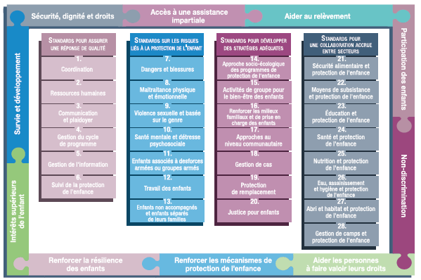
PRESENTATION
Notes:
Voici une présentation de la structure des SMPE : il y a 28 Standards répartis en quatre piliers, et les 10 principes de la protection de l’enfance dans l’action humanitaire y sont intégrés.
Vous trouverez cette présentation à la fin des SMPE. Elle permet de trouver rapidement le ou les sujets qui vous intéressent dans le guide. »
Cette présentation se concentre sur le Standard 9 – le VSBG

Slide 4
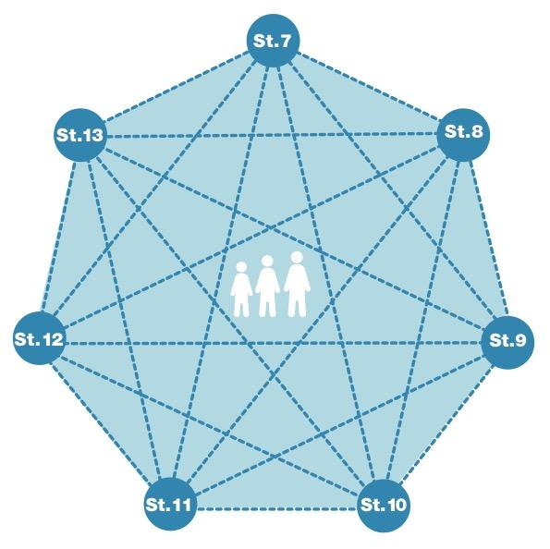
Introduction générale au Standard 9
Compris dans le 2ème pilier, qui couvre les sept principaux risques en matière de PE
RISQUE = Nature & étendue du danger + Vulnerabilité – Résilience
Généralisée, cachée et non signalée
Interventions vitales
Réponse sensible, coordonnée, multisectorielle et centrée sur les survivants
Quels types d'actes sont concernés ?
Notes:
Ce Standard est compris dans le 2ème pilier, qui couvre les sept principaux risques en matière de protection de l’enfance auxquels les enfants font face dans les situations de crise humanitaire. Les sept différents risques sont liés puisqu’ils concernent des risques et des vulnérabilités qui se recoupent. Il n’est pas possible de traiter les risques de manière isolée.
Le risque fait référence à la probabilité que des violations et des menaces aux droits des enfants se manifestent et causent préjudice à ces derniers. Pour comprendre le risque auquel est exposé un enfant, il faut comprendre la nature du risque (type de danger, de situation, de menace, etc.) et l'étendue du risque et la vulnérabilité individuelle de l’enfant à ce risque mais aussi les stratégies d'adaptation ou de survie des familles/enfants (c'est-à-dire leur résilience et leur capacité à résister au risque). (mesure dans laquelle un enfant présente des caractéristiques qui réduisent sa capacité à résister à un impact négatif). La vulnérabilité est comprise comme la mesure dans laquelle un enfant a des caractéristiques qui réduisent sa capacité à résister aux impacts négatifs. Nous devons noter que la vulnérabilité est propre à chaque personne et à chaque situation
DEF: ”La violence sexuelle ” est définie dans ce standard comme toute forme d’activité sexuelle commise par un adulte sur un enfant ou par un autre enfant exerçant du pouvoir sur l’enfant.
DEF: la “Violence basée sur le genre ” est un terme générique pour tout acte dommageable commis contre la volonté d’une personne et qui est basé sur les différences attribuées socialement (genre) entre hommes et femmes. Ce standard a un spectre large sur la violence de genre, tout en reconnaissant que les enfants, filles et garçons, sont confrontés à des risques et à des besoins particuliers liés à la violence sexuelle.
La VBG est enracinée dans l'inégalité systémique entre les hommes et les femmes et, par conséquent, les filles sont les plus à risque (bien que les garçons subissent également certaines formes de violence sexuelle, y compris les abus sexuels sur les enfants).
La violence basée sur le genre est répandue, mais souvent dissimulée et peu signalée. Tous les intervenants de l’aide humanitaire doivent présumer que la violence sexuelle et basée sur le genre se produit.
Il met en avant que l’atténuation, la prévention et la réponse à la violence basée sur le genre contre les enfants sont des interventions vitales qui exigent une réponse multi-sectorielle [→icones de prevention et gestion de cas] Il renforce également les conseils sur l'approche centrée sur les survivants et la confidentialité.
Ce standard reconnait que les causes fondamentales de VSBG reposent sur les attitudes, croyances, normes et structures qui promeuvent et/ou justifient la discrimination basée sur le genre et l’inégalité de pouvoir. -> Les interventions promouvant l'équité de genre et le changement systémique sont encouragées, dans la mesure du possible. « Enfants et adolescents survivants » désigne les enfants et les adolescents qui ont survécu à la violence sexuelle et de genre, y compris les pratiques néfastes (mariage d'enfants ou mutilation génitale féminine/excision)
Suje de débat: Quels types d'actes sont concernés ?
-> Tout acte découlant de normes sociales qui promeuvent et/ou excusent la discrimination fondée sur le genre et l'inégalité de pouvoir
Ceci inclut la violence sexuelle, les pratiques nocives, le déni de ressources ou d'opportunités, le harcèlement sexuel, l'exploitation sexuelle et la violence entre partenaires intimes (par exemple pour les enfants mariés), le mariage d'enfants ou les mutilations/excisions génitales féminines…. (à contextualiser selon les pays)
-> Les normes de genre, les barrières sociales, la stigmatisation et la discrimination – sont des causes de VBG
-> les interventions visant à promouvoir l'égalité des genres et le changement systémique des normes sociales et de genre sont encouragées, dans la mesure du possible.

Slide 5
“Les filles et les garçons sont informés sur la violence sexuelle et basée sur le genre et en sont protégés. Ils ont accès aux services centrés sur les survivants et des interventions appropriées à leur genre , âge, situation de handicap, stade de développement et au contexte culturel / religieux.”
Normes sociales
Approche centrée sur les survivants
Gestion sécurisée des données des survivants
Nécessité justifiée
Ne pas exposer à des risques
Notes:
Le Standard 9 énonce exactement ce qui suit: : “Les filles et les garçons sont informés sur la violence sexuelle et basée sur le genre et en sont protégés. Ils ont accès aux services centrés sur les survivants et des interventions appropriées à leur genre , âge, situation de handicap, stade de développement et au contexte culturel / religieux.”
Les causes fondamentales de VSBG reposent sur les attitudes, croyances, normes et structures qui promeuvent et/ou justifient la discrimination basée sur le genre et l’inégalité de pouvoir. Transformer les normes et systèmes qui soutiennent l’inégalité entre les genres peut avoir un impact conséquent et immédiat sur la santé, la sûreté et la sécurité des survivants. Les interventions portant sur les normes sociales et le changement systémique ne peuvent être exécutées que (a) dans des environnements plus stables et (b) lorsque les services d’intervention VSBG de base sont fonctionnels.
Une approche centrée sur les survivants crée un environnement de soutien dans lequel les droits et les souhaits des survivants sont respectés, leur sécurité est assurée et ils sont traités avec dignité et respect. Une approche centrée sur les survivants se fonde sur les principes suivants:
La sûreté: La sûreté et la sécurité du survivant et de sa famille sont la considération primordiale.
La confidentialité: Les survivants ont le droit de choisir les personnes à qui ils parleront ou non de leur histoire, et toute information les concernant ne peut être communiquée qu’avec leur consentement éclairé/accord. Cependant, travailler avec des enfants requiert la mise en place de certaines limites à la confidentialité, qui se doivent d’être expliquées clairement aux enfants et aux personnes qui en ont la charge. Ces limites comprennent le besoin de protéger la sécurité physique et émotionnelle d’un enfant et de fournir une assistance immédiate lorsque cela est nécessaire.
Le respect: Toutes les mesures prises doivent être guidées par le respect des choix, des souhaits, des droits et de la dignité du survivant. Le rôle des assistants est de faciliter le rétablissement et de fournir des ressources ayant pour but d’aider le survivant.
Non-discrimination: Les survivants doivent recevoir un traitement égal et juste indépendamment de leur orientation sexuelle, identité sexuelle, âge, situation de handicap, religion, nationalité, ethnicité ou tout autre facteur de diversité.
l’intérêt supérieur de l’enfant doit être pris en compte. Le principe de l’intérêt supérieur de l’enfant reconnaît que toutes les décisions et mesures les affectant doivent refléter ce qui est le mieux pour la sécurité, le bien-être et le développement de cet enfant en particulier. Il reconnaît que chaque enfant est unique et fera l’objet d’un traitement individualisé en cas de VSBG. Les enfants ont le droit de participer aux décisions les concernant, en fonction de leur niveau de maturité. Les parents/personnes qui ont la charge de l’enfant doivent être impliqués dans la prise de décision en adéquation avec l’intérêt supérieur de l’enfant.
Les données VSBG doivent être gérées avec le consentement éclairé/l’assentiment des survivants, dans le but d’améliorer la prestation de services. Cela sera fait de manière sécurisée et éthique, afin d’assurer la sécurité des données et la sûreté de toute personne impliquée. Le recueil de données d’incidents est la responsabilité des fournisseurs de services spécialisés, qui aident les enfants survivants et qui sont tenus de respecter les protocoles de protection de données, tels que ceux qui ont été développés par le Système de Gestion des Informations concernant la Violence Basée sur le Genre (GBVIMS). Il existe de nombreux types de données liées à la VBG (informations qualitatives collectées via les groupes de discussion, analyse des tendances, etc.), mais ce qui est référencé ici, y compris le GBVIMS, concerne plus spécifiquement les incidents signalés/données de survivants.
Elles ne doivent être ne sont partagées qu’en cas de nécessité justifiée et sont protégées par des accords de confidentialité et de partage d’informations
Le non-respect de ces protocoles peut exposer les survivants à des risques, ou augmenter les chances de discrimination et de violence à l’encontre d’enfants isolés, de certaines familles, et de communautés entières.

Slide 6
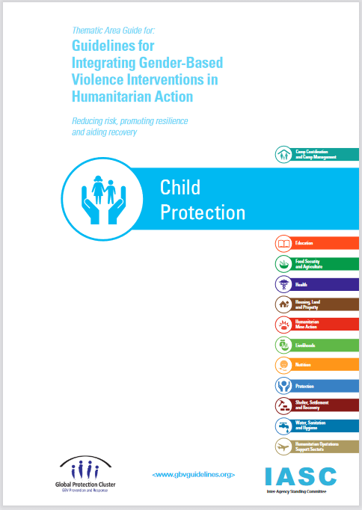
Programmation VSBG
Prévention:
SOPs
Révision des données secondaires
Système de référencement
Soutien famiial
Normes sociales et culturelles
Atténuation des risques
Réponse:
services VSBG de base
Information
capacité des prestataires de services
services de gestion de cas de qualité
prise en charge alternative
soins d’urgence
messages VSBG
Notes:
Pour préparer la programmation VSBG et prévenir son apparition :
Développer des procédures opérationnelles standard avec avec les groupes de coordinations et les acteurs contre la violence sexuelle et basée sur le genre
Collecter et analyser l’information sur les risques existants de violence sexuelle et basée sur le genre par une révision des données secondaires
Développer un système de référencement des fournisseurs de services existants officiels et non officiels
Renforcer le soutien aux enfants et aux personnes qui en ont la charge grâce à l’éducation, aux formations aux connaissances élémentaires, aux programmes d’éducation familiale et d’autonomisation économique.
Changer les normes sociales néfastes, en changeant les attentes sociales, et pas seulement les attitudes individuelles ; promouvant le changement; inspirant de nouvelles normes et de nouveaux comportements.
L'atténuation des risques fait référence à un processus et à des interventions spécifiques dans toutes les phases de la programmation humanitaire ; à atténuer le risque de VBG dans d'autres secteurs humanitaires (WASH, Nutrition, etc.). Il comprend des actions qui sont prises dans chaque secteur humanitaire et domaine de travail pour réduire les risques et l'exposition à la VBG et améliorer la sécurité comme approche organisationnelle. Les mesures d'atténuation des risques contribuent également à réduire le risque d'EAS. Les opérations doivent anticiper et identifier les risques de VBG et prendre des mesures rapides pour les atténuer, notamment par l'intervention/le plaidoyer auprès des autorités nationales et des prestataires de services. C'est-à-dire : effectuer des audits de sécurité et une planification de la sécurité, distribuer des kits dignes et garantir l'accès des filles à ces articles, garantir des espaces sûrs pour les filles (en particulier à travers les espaces des femmes).
Exemples d'actions clés qui devraient être mises en œuvre en coordination avec les acteurs de la violence basée sur le genre pour répondre à la VSG contre les enfants :
S'assurer que les services SGBV de base sont disponibles
S’assurer que les informations sur les voies de référencement sont disponibles à tous les prestataires de services, enfants, personnes qui ont la charge des enfants et communautés, et qu’elles ont été comprises par tous
Renforcer la capacité des prestataires de services formels et informels à fournir à tous les enfants des services qui leur sont favorables.
Permettre aux enfants survivants d’avoir accès à des services de gestion de cas de qualité, offerts par des prestataires de services ayant un niveau d’expertise approprié.
Identifier une prise en charge alternative appropriée pour les enfants survivants dans le cas où un retrait du milieu familial serait dans l’intérêt supérieur de l’enfant.
Fournir une aide financière sous forme d’espèces et de coupons et/ou un soutien matériel en nature afin de permettre aux enfants survivants un accès rapide à des soins d’urgence.
Consulter les enfants afin d’intégrer des messages VSBG dans les activités et mesures de sensibilisation communautaire à la protection de l’enfance.
L'icône est le guide du domaine thématique de la protection de l'enfance des directives de l'IASC sur la VBG. Les lignes directrices sur la VBG sont la ressource clé pour plus d'informations utiles à la mise en œuvre de la Norme 9.
(Vous pouvez ouvrir les directives en cliquant sur l'image si besoin)

Slide 7
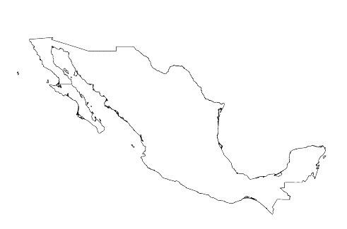
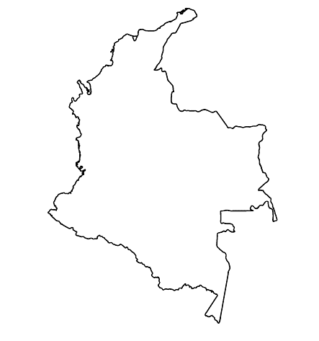
Exemples de la Région
[NOM DU PAYS]
Ajoutez une courte phrase d'introduction sur un programme / projet spécifique en utilisant le Standard X
Ajouter le nom des organisations
Ajouter des messages/chiffres clés
[NOM DU PAYS]
Ajoutez une courte phrase d'introduction sur un programme / projet spécifique en utilisant le Standard X
Ajouter le nom des organisations
Ajouter des messages/chiffres clés
[NOM DU PAYS]
Ajoutez une courte phrase d'introduction sur un programme / projet spécifique en utilisant le Standard X
Ajouter le nom des organisations
Ajouter des messages/chiffres clés
Notes:
En fonction du temps dont vous disposez, réfléchissez à ajouter ici des exemples de la région, du pays ou de l’intervention en lien avec le programme qui respecte les SMPE.
Il peut s’agir de la version préliminaire d’une diapositive que vous pouvez modifier ou supprimer au besoin.
Pour chaque exemple, vous pouvez ajouter :
Une image/une carte/un drapeau du pays/de la région en question ;
Une phrase de présentation brève, concise et fondamentale sur le programme/projet spécifique qui utilise le pilier 3 ;
Le nom des organisations et des partenaires engagés dans le programme/projet ;
Des enseignements pratiques tirés, des actions clés, un message ou des chiffres qui susciteront l’intérêt de votre audience.
Autre option, si vous avez un temps de formation plus long (et aussi en fonction de l'audience que vous avez), cette diapositive peut être complétée de manière interactive pendant la session. Dans ce cas, vous pourriez :
diviser les groupes en 2 ou 3 petits groupes,
Accordez-leur 15 à 20 minutes pour préparer une courte présentation d'un exemple de région/pays/réponse dont la programmation soit conforme aux Standards
En plénière, demandez aux groupes de présenter leurs exemples et de discuter/comparer les enseignements tirés d'eux. S
Si vous penser envoyer ces diapositives aux participants après la formation, vous pouvez compléter cette diapositive pour conserver une trace du contenu des présentations.
ASTUCE : Vous pouvez utiliser https://thenounproject.com/ pour obtenir des cartes de ce type.

Slide 8
Vous avez besoin de plus que la version papier?
Sur le site de l’Alliance
Version PDF
Briefing & Pack de mise en œuvre
Résumé de 25 pages
Cours en ligne
YouTube videos
Une galerie de standards illustrés
👉 www.AllianceCPHA.org
Sur le site du Partenariat pour les normes humanitaires
HSP Applications pour telephones et tablettes
👉 www.HumanitarianStandardsPartnership.org
Notes:
[Facilitateurs - si vous pouvez projeter à partir d'internet, alors nous vous suggérons de diriger les gens là-bas et de leur montrer].
Site de l’Alliance.
Le fichier PDF & tout le matériel disponible peut être téléchargé si les gens veulent imprimer seulement des parties du CPMS, sur le site de l'Alliance
Le dossier d'information " Introduction au CPMS " contient ce PPT et des notes de facilitation, ainsi que le document d'introduction de 2 pages.
Un résumé : Avec seulement 32 pages, il s'agit d'un document très général qui peut être utilisé pour introduire l'idée de normes minimales ou pour lancer des discussions sur la protection de l'enfance avec des collègues du gouvernement ou d'autres humanitaires sans les submerger avec l'énorme manuel.
Découvrez notre cours en ligne gratuit sur la CPMS, qui comprend une série de modules.
Vidéos sur la chaîne Youtube de l'Alliance
Une galerie de Standards illustrés
HSP:
1. Manuel en ligne
2. L'application du Partenariat pour les Standards Humanitaires
- C'est la deuxième application la plus populaire sur ce site après Sphère.
DEMANDER : Quelles devraient être nos prochaines étapes en tant qu'équipe/agence/individu ?
(par exemple, vous pouvez prévoir une réunion plus longue pour assimiler les changements et créer un plan ; ou demander à des collègues de présenter certaines normes nouvelles/révisées et leurs implications pour le programme ; ou mettre en place une formation ou demander à la direction générale une réunion pour discuter de la responsabilité envers les enfants, etc).
[Facilitateurs - Exemplaires imprimés - l'Alliance mondiale dispose d'un petit stock du manuel et du résumé à Genève ; cependant, les pays et les régions sont encouragés à imprimer et à gérer leurs propres exemplaires localement. En général, cela se fait par le biais de la structure de coordination inter-agences. Sur demande, l'Alliance peut partager un PDF prêt à imprimer].
Merci beaucoup de vous être réunis et d'avoir commencé à explorer le CPMS. J'assurerai le suivi des prochaines étapes dont nous avons discuté. Et c'est là l'essentiel - le CPMS est un cadeau qui ne cesse de donner à chaque fois que vous l'ouvrez !

